Slide 1
자료구조
조교 : 이재구
컴퓨터공학과 대학원
운영체제 연구실 (A1409)
dlworn8842@naver.com

Slide 2
1주차 실습
2016-08-30

Slide 3

예제 1
별 찍기 문제
반복문을 사용한 별 찍기 구현

Slide 4
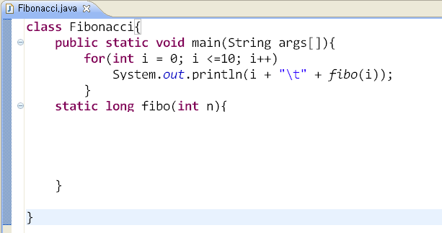
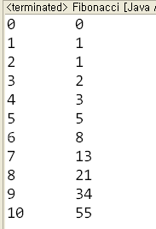
예제 2
재귀를 이용한 피보나치 & 팩토리얼 구현
피보나치

Slide 5
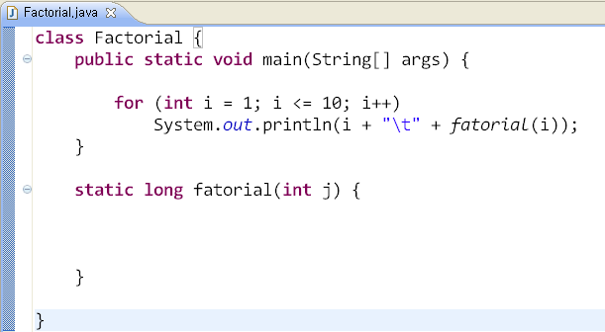
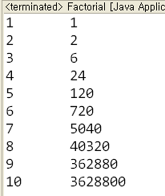
예제 2
재귀를 이용한 피보나치 & 팩토리얼 구현
팩토리얼

Slide 6
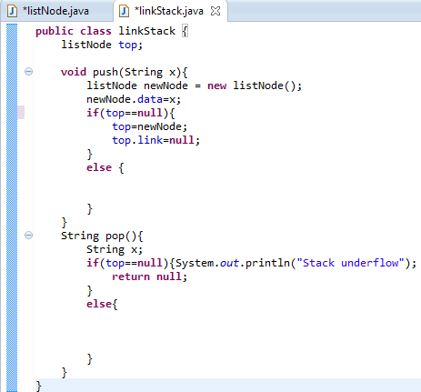
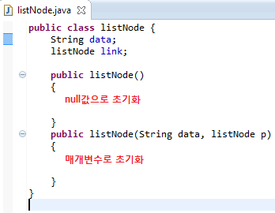
예제 3
연결리스트를 사용한 스텍 구현
Void형으로 구현가능

Slide 7
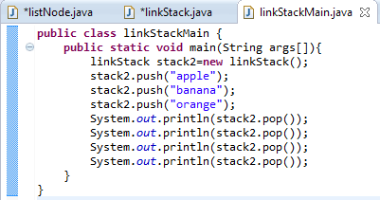
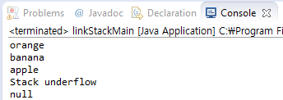
예제 3
연결리스트를 사용한 스텍 구현

